Slide 1
STEROWANIE UKŁADEM CENTRALNEGO OGRZEWANIA
Założenie projektu: -Kontrola temperatury za pomocą włączania/wyłączania nawiewu dolnego.
-Regulacja przepływu powietrza.
-Wykrywanie C0.

Slide 2
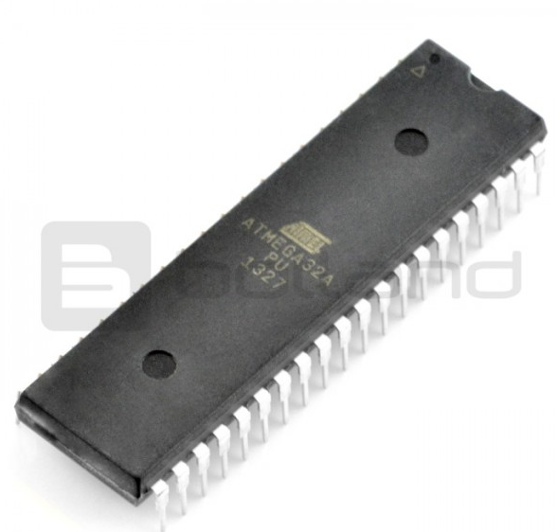
Atmega32-A
Taktowanie: do 16 MHz
Pamięć Flash: 32 kB
32 linie wyjścia/wejścia
8 kanałów 10-bitowego przetwornika analogowo-cyfrowego
Sprzętowe interfejsy komunikacyjne: USART, SPI
Sześć trybów uśpienia
Zasilanie: 2,7 V - 5,5 V

Slide 3
Wyświetlacz OLED niebieski graficzny 0,96'' 128x64px I2C
Napięcie pracy: od 3,3 V do 5,0 V
Komunikacja: I2C
Przekątna: 0,96"
Rozdzielczość: 128 x 64 px
Sterownik: SH1106
Wymiary: 28 x 27 mm

Slide 4
Moduł Bluetooth 2.1 XM-15B
Napięcie zasilania: od 3 V do 6 V podłączane do pinu VCC
Wyprowadzenia komunikacyjne pracują z napięciem 3,3 V lub 5 V
Komunikacja: UART (RX, TX)

Slide 5
Serwo Redox L360 - standard
Napięcie zasilania: od 4,8 V do 6,0 V
Zakres ruchu: od 0 ° do 180 °
Wymiary: 41 x 20 x 38 mm
Masa: 36 g

Slide 6
Enkoder EC16 pionowy
Wykrywa obrót zgodnie ze wskazówkami zegara oraz przeciwnie
Ilość kroków w 360 °: 24 kroków
Wymiary modułu: 30 x 17 x 16 mm

Slide 7
Czujnik tlenku węgle MQ-9
Zasilanie: 5 V
Pobór prądu: 150 mA
Zakres pomiarowy: 10 do 10 000 ppm
Temperatura pracy: -10 do 50 °C

Slide 8
Buzzer z generatorem 5V
Napięcie zasilania: 5 V
Głośności 85 dB
Pobór prądu: maks. 30 mA
Częstotliwość: 2,3 kHz ± 500 Hz
Średnica: 12 mm
Wysokość: 9.5 mm
Raster: 7.6 mm

Slide 9
Sonda wodoodporna z czujnikiem temperatury DS18B20
Napięcie zasilania: od 3,0V do 5,5V
Zakres pomiarowy: od -55 °C do 125 °C
Dokładność: +/- 0,5 °C w zakresie -10 °C do 85 °C

Slide 10
